Slide 1
Исследование бизнеса заказчика и анализ конкурентов
Начальный анализ деятельности заказчика, бизнес-процессов и конкурентов

Slide 2
Исследование бизнеса заказчика
Исследование бизнеса заказчика и его связь с проектом
Канва бизнес-модели
Контекстная диаграмма
Карта экосистемы
Анализ конкурентов
SWOT
Анализ возможностей

Slide 3
Исследование бизнеса
Что нужно знать о бизнесе заказчика до начала работы с требованиями к проектируемой системе

Slide 4
Что нужно знать о бизнесе заказчика
Целевая аудитория
Конкуренты
Специфика рынка
Законодательство / специфика стран, в которых будет выпущен продукт
Целевые девайсы
Процессы бизнеса заказчика

Slide 5
Концепция & Границы проекта / Product Vision & Scope
Концепция продукта (product vision)
Границы проекта (project scope)
сжато описывает конечный продукт, который достигнет заданных бизнес-целей;
описывает, что продукт представляет собой сейчас и каким он станет впоследствии;
обеспечивает контекст для принятия решений на протяжении жизненного цикла продукта и выстраивает работу всех заинтересованных лиц в одном направлении.
показывают, на какую часть конечной концепции продукта будет направлен текущий проект или итерация;
определяют черта между тем, что входит в проект и тем, что остается вовне.

Slide 6
Концепция продукта гарантирует, что мы все знаем, куда идем. Границы проекта гарантируют, что мы говорим об одной и той же вещи в текущем проекте или итерации.

Slide 7
Канва бизнес-модели / Business Model Canvas
— представляет собой способ визуализации бизнес-модели, состоящая из 9 блоков:
Ключевые партнеры;
Ключевые виды деятельности;
Ценностные предложения;
Взаимоотношения с клиентами;
Потребительские сегменты;
Ключевые ресурсы;
Каналы сбыта;
Структура издержек;
Потоки поступления доходов.

Slide 8
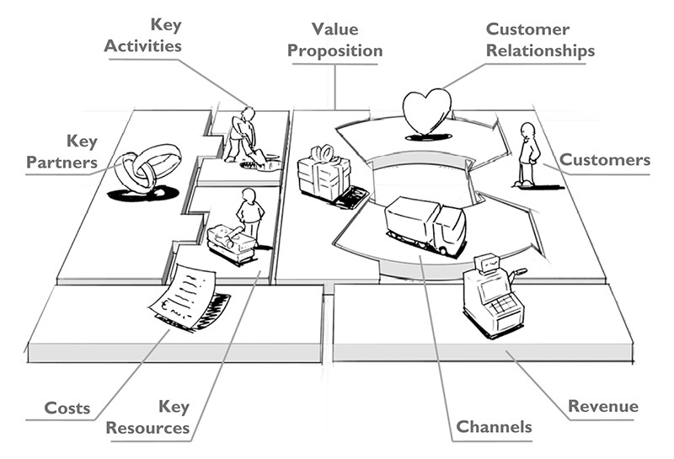

Slide 9
Пользовательские сегменты
Цель:
Выделить ключевые сегменты клиентов, которые компания обслуживает.
Главные вопросы:
Для кого мы создаем предложение ценности?
Какие клиенты для нас более важны?
Примеры:
Массовый рынок
Нишевой рынок
Сегментированый
Разнообразный
Многоцелевой

Slide 10
Достоинства предложения
Цель:
Определить торговые предложения, которые компания предоставляет каждому сегменту потребителей.
Главные вопросы:
Какой набор товаров и услуг мы предлагаем каждому потребительскому сегменту?
Какую ценность для потребителей они имеют?
Какие потребности покупателей удовлетворяют?
Какие проблемы мы помогаем решить нашим клиентам?
Какую работу мы помогаем клиенту выполнить с помощью наших товаров и/или услуг?
Характеристики:
Новизна
Производительность
Подстройка под клиента
«Работает»
Дизайн
Статусность / бренд
Цена
Уменьшение затрат
Уменьшение рисков
Доступность
Удобство

Slide 11
Каналы поставки
Цель:
Определить, какие каналы предприятие использует для взаимодействия и донесения своих ценностных предложений каждому потребительскому сегменту.
Главные вопросы:
Через какие каналы мы взаимодействуем с клиентскими сегментами, доносим и доставляем им наши ценностные предложения?
Как связаны наши каналы между собой?
Какие из них наиболее эффективны?
Какие наиболее выгодны?
Этапы поставок:
Осознание
Оценка
Закупка
Доставка
Послепродажный этап

Slide 12
Отношения с заказчиком
Цель:
Описать типы отношений, которые устанавливает организация с отдельными потребительскими сегментами для: Приобретения клиентов, Удержания клиентов, Увеличения продаж. Взаимоотношения могут быть от персональных до автоматизированных.
Главные вопросы:
Отношений какого типа ждет каждый потребительский сегмент?
Какие отношения установлены?
Как они интегрированы в общую схему Бизнес модели?
Примеры:
Персональная поддержка
Удаленная поддержка
Самообслуживание
Сообщества
Совместная разработка

Slide 13
Источники доходов
Цель:
Описать какие потоки доходов будет генерировать каждый потребительский сегмент. Каждый поток может иметь свой механизм ценообразования.
Главные вопросы:
Какие потоки доходов генерирует каждый сегмент потребителей?
Какую часть общей прибыли приносит каждый поток поступления доходов?
Типы:
Продажа активов
Плата за использование или подписку
Аренда
Лицензирование
Реклама
Фиксированый расчет цен:
Цена по прейскуранту
Зависимость от сегмента или версии
Динамический расчет цен:
Негоциация
Управление доходами
Real-time рынок

Slide 14
Ключевые ресурсы
Цель:
Описать наиболее важные активы, необходимые предприятию для того, чтобы создавать и доносить до потребителя торговое предложение, - все, что является ключевыми факторами успеха компании и позволяет ей удерживать конкурентную позицию на рынке.
Главные вопросы:
Какие ключевые ресурсы организации нужны для выделенных ценностных предложений?
Какие ключевые ресурсы нужны для выделенных каналов сбыта?
Какие ключевые ресурсы нужны для выделенных взаимоотношений с клиентами?
Какие ключевые ресурсы нужны для получения выделенных потоков доходов?
Типы ресурсов:
Физические
Интеллектуальные
Человеческие
Финансовые

Slide 15
Ключевые активности
Цель:
Описать действия предприятия, необходимые для создания и донесения до потребителя ценностных предложений.
Главные вопросы:
Каких виды деятельности требуются для выделенных ценностных предложений?
Каких виды деятельности требуются для выделенных каналов сбыта?
Каких виды деятельности требуются для выделенных взаимоотношений с клиентами?
Каких виды деятельности требуются для получения выделенных потоков доходов?
Категории:
Производство
Решение проблем
Планирование
Установление связей

Slide 16
Ключевые партнеры
Цель:
Выделить и описать ключевых партнеров, благодаря которым предприятие создает и доносит ценностное предложение сегментам потребителей.
Главные вопросы:
Кто является нашими ключевыми партнерами?
Какие ключевые ресурсы мы получаем от партнеров?
Какой ключевой деятельностью занимаются наши партнеры?
Мотивация для сотрудничества:
Оптимизация и экономия
Уменьшение рисков и неопределенностей
Получение конкретных ресурсов и активностей

Slide 17
Структура затрат
Цель:
Описать структуру наиболее существенных расходов функционирования организации для предоставления ценностного предложения потребительским сегментам.
Главные вопросы:
Какие наиболее важные расходы предполагает наша Бизнес модель?
Какие из ключевых ресурсов наиболее дороги?
Какие ключевые виды деятельности требуют наибольших затрат?
Ваш бизнес больше:
Зависит от затрат (скудная структура затрат, низкая оценка значимости продукта, максимальная автоматизация)
Зависит от продукта (нацеленность на создание качественной продукции, продукт на первом месте)
Примеры характеристик:
Фиксированые затраты (зарплаты, аренда, различные платежи)
Непостоянные затраты
Экономия на различных уровнях

Slide 18
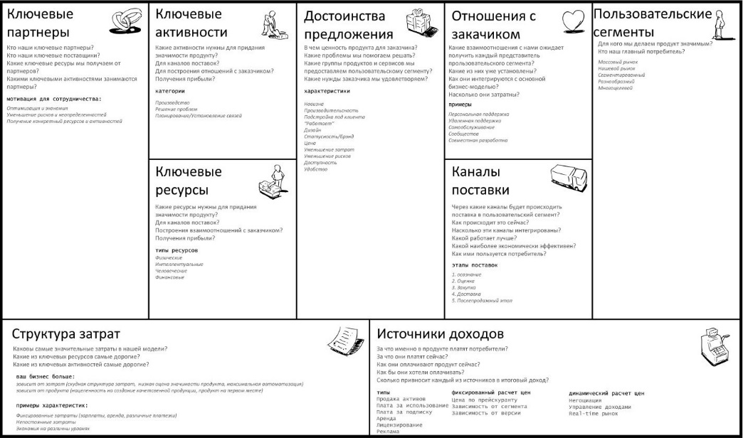

Slide 19
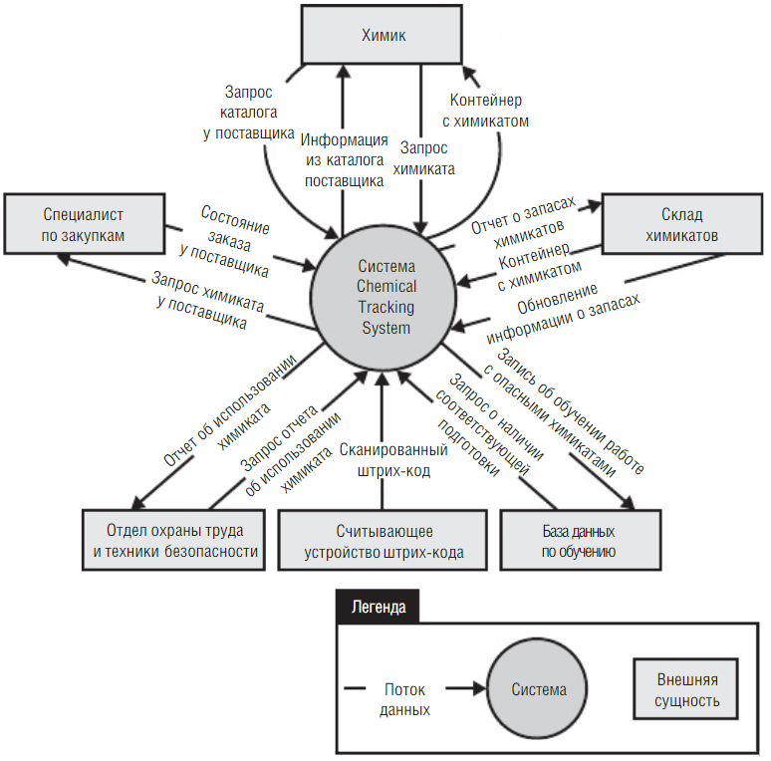
Контекстная диаграмма (context diagram)
графически иллюстрирует границу и связи разрабатываемой системы со всем остальным миром.
Описывает абстрактную систему высокого уровня.
Определяет внешние для системы объекты, которые взаимодействуют с ней, но не отображает ничего из внутренней структуры или поведения системы.

Slide 20
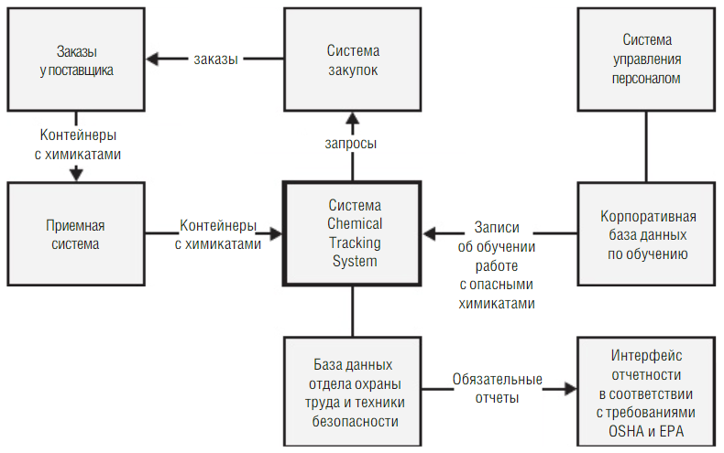
Карта экосистемы (ecosystem map)
показывает набор классов системы или определенной предметной области, их интерфейсы и взаимосвязи, природу взаимодействия.

Slide 21
Анализ конкурентов

Slide 22
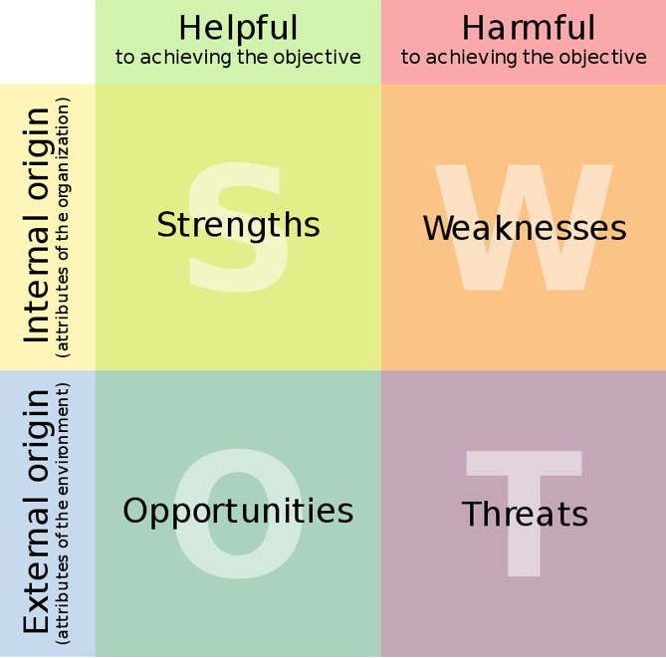
SWOT

Slide 23
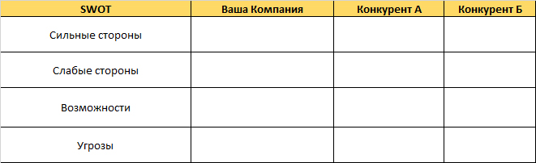

Slide 24
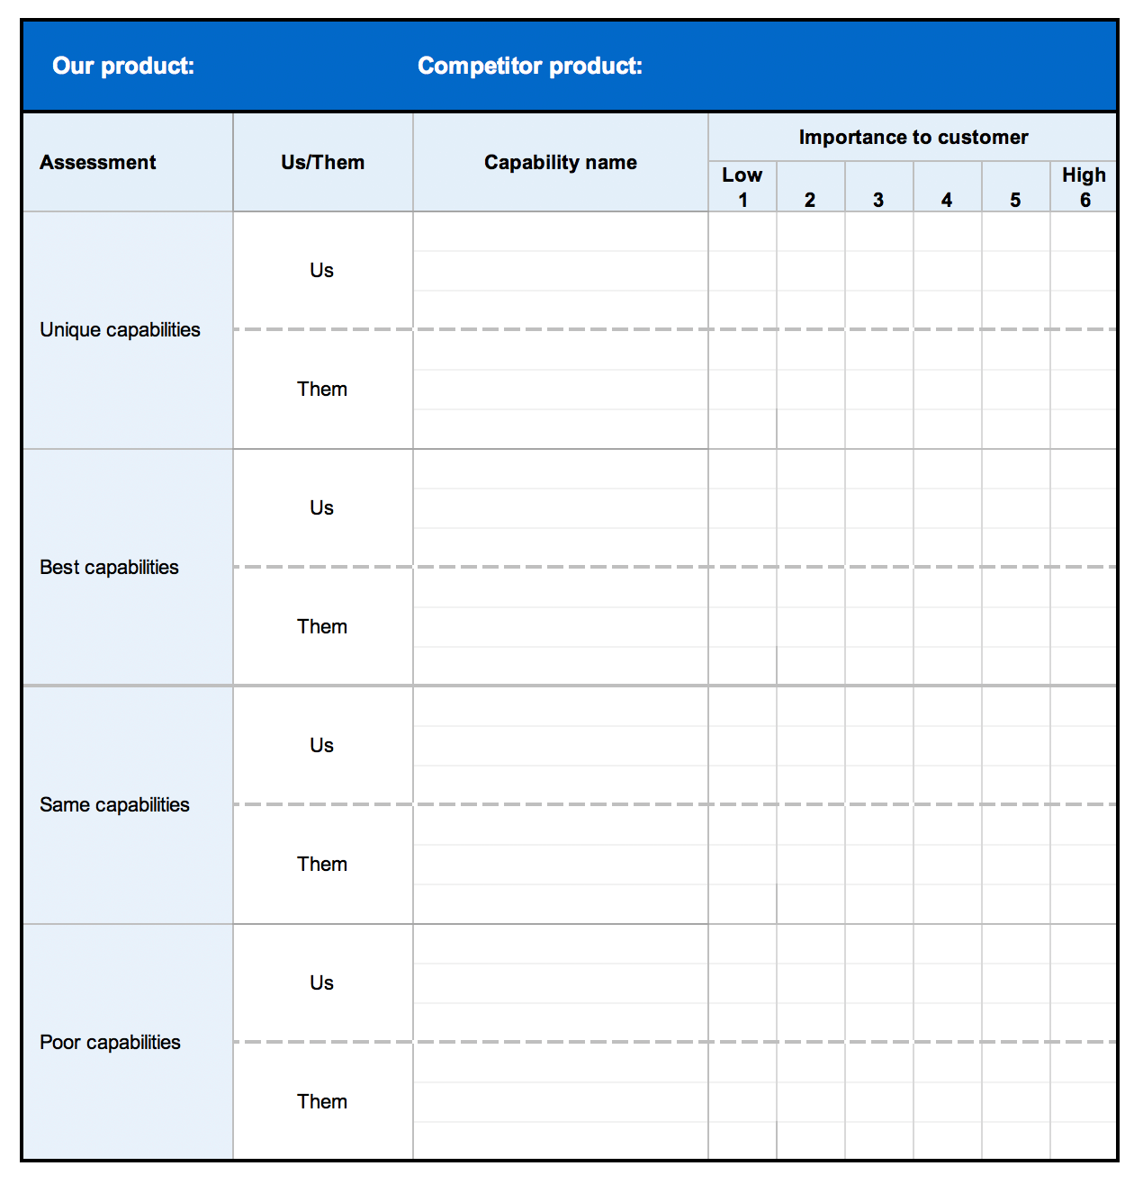
Анализ возможностей / Capability analysis

Slide 25
Способы получения информации о конкурентах
Опросы потребителей из целевой аудитории
Контекстное наблюдение
Самостоятельный обзор продукта
Опросы экспертов рынка
Опросы менеджеров по продажам
Изучение отраслевых обзоров
Тематические выставки, конференции и семинары

Slide 26
Практика

Slide 27
Что будем составлять?
Составление Business Model Canvas
Составление контекстной диаграммы
Составление карты экосистемы
Составление SWOT матрицы
Анализ функций

Slide 28
Дополнительная литература

Slide 29
Business Model Canvas http://marketnotes.ru/about_marketing/canvas/
SWOT https://geniusmarketing.me/lab/swot-analiz-5-glavnyx-pravil-kotoryx-stoit-priderzhivatsya/
Контекстная диаграмма https://systems.education/context-diagram
Вигерс Карл, Битти Джой. - Разработка требований к программному обеспечению. 3-е изд., дополненное. - Глава 5 Определение бизнес-требований (содержит описание Контекстной диаграммы и Карты экосистемы, а так же другую полезную информацию) Template –
Vision and Scope Document https://wiki.base22.com/btg/template-vision-and-scope-document-20480031.html

